Slide 1
Aprendizaje de maquina
Laura Juliana Mora Páez Msc

Slide 2
Regresiones

Slide 3
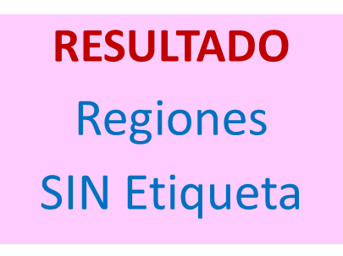
Agrupamiento
Ejemplo Problema de Agrupamiento - Clustering
  Robot clasifica diferentes frutas a partir de imágenes
  No Supervisado → observa las frutas pero NO se le indica qué fruta está viendo
PREGUNTA
Cómo Ubicar Centroides?
Amarillo
Moverlos al Centro
de las Más Cercanas !!
K-Means Clustering
Redondo

Slide 4
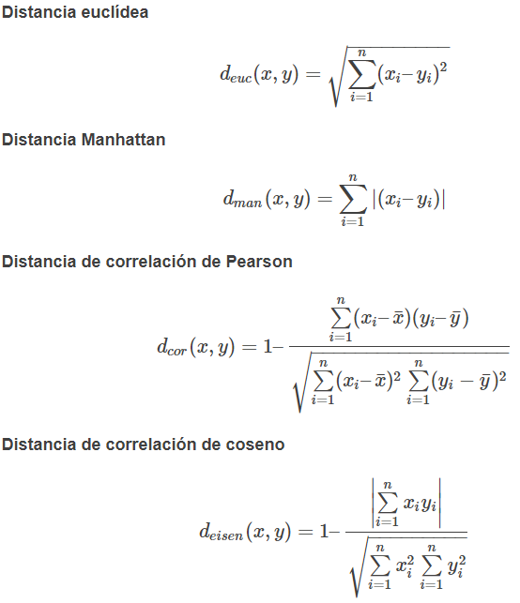
Agrupamiento
Ejemplo Problema de Agrupamiento - Clustering
  Robot clasifica diferentes frutas a partir de imágenes
  No Supervisado → observa las frutas pero NO se le indica qué fruta está viendo
PREGUNTA
Cómo Ubicar Centroides?
Amarillo
Mover los Centroides
al Centro de las Más Cercanas !!
K-Means Clustering
MODELO
K Centroides
Lista de Centroides [Xi,Yi]
Redondo
https://machinelearningparatodos.com/

Slide 5
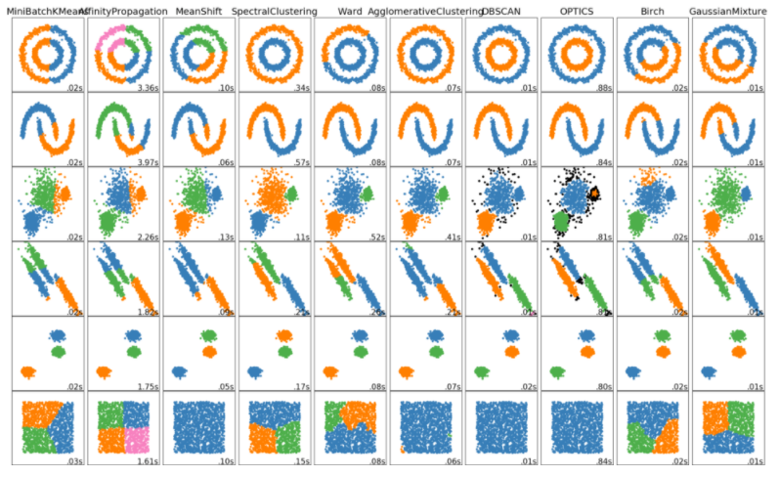
Agrupamiento
Ejemplo Problema de Agrupamiento - Clustering
  Robot clasifica diferentes frutas a partir de imágenes
  No Supervisado → observa las frutas pero NO se le indica qué fruta está viendo
PREGUNTA
Cómo Ubicar Centroides?
Mover los Centroides
al Centro de las Más Cercanas !!
K-Means Clustering
MODELO
K Centroides
Lista de Centroides [Xi,Yi]
Otros Métodos de Clustering
DBSCAN – OPTICS - FUZZY
https://scikit-learn.org/stable/modules/clustering.html
https://machinelearningparatodos.com/

Slide 6
Árboles de decisión

Slide 7
RN Perceptrón

Slide 8
RN Perceptrón

Slide 9
RN Perceptrón

Slide 10
RN MultiCapa

Slide 11
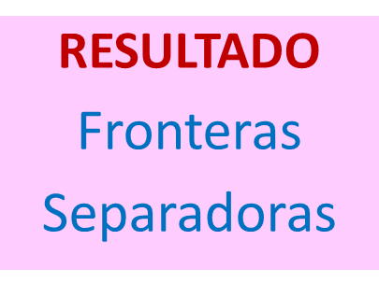
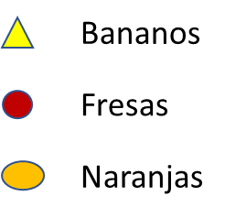
SVM
Ejemplo Problema de Clasificación – Pattern Recognition
  Robot clasifica diferentes frutas a partir de imágenes
  Supervisado → observa las frutas y además SÍ se le indica qué fruta está viendo
PREGUNTA
Cuál es la Recta que Separa Mejor 2 clases?
Vi → Vectores Soporte
h → Holgura
Amarillo
Vb
La que es Más Equidistante de las Nubes de Puntos !!
Vn
h
MAXIMIZAR h
h
MODELO
Recta Separa 2 Clases
Param. Recta → [m,b]
Redondo

Slide 12
SVM
Ejemplo Problema de Clasificación – Pattern Recognition
  Robot clasifica diferentes frutas a partir de imágenes
  Supervisado → observa las frutas y además SÍ se le indica qué fruta está viendo
PREGUNTA
Cuál es la Recta que Separa Mejor 2 clases?
Vi → Vectores Soporte
h → Holgura
La que es Más Equidistante de las Nubes de Puntos !!
MAXIMIZAR h
MODELO
Recta Separa 2 Clases
Param. Recta → [m,b]

Slide 13
SVM
Ejemplo Problema de Clasificación – Pattern Recognition
  Robot clasifica diferentes frutas a partir de imágenes
  Supervisado → observa las frutas y además SÍ se le indica qué fruta está viendo
PREGUNTA
Cuál es la Recta que Separa Mejor 2 clases?
La que es Más Equidistante de las Nubes de Puntos !!
MAXIMIZAR h
MODELO
Recta Separa 2 Clases
Param. Recta → [m,b]

Slide 14
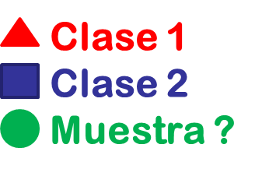
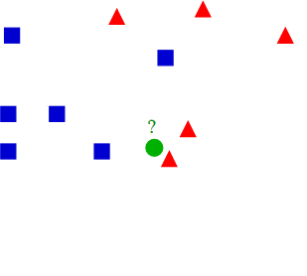
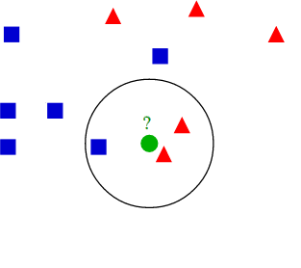
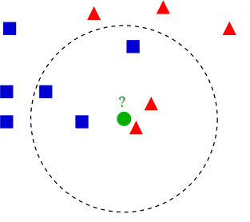
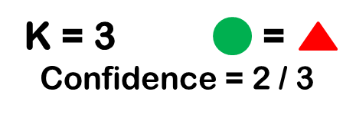
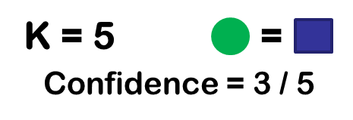
Aprendizaje Lazy
Aprendizaje Basado en Instancias – Aprendizaje “Perezoso” (LAZY)
  Almacena los ejemplos → no genera un modelo por entrenamiento ML
  Clasificación → compara nueva instancia respecto a los ejemplos
MODELO
NO Hay – Usa Ejemplos
K-VECINOS MÁS CERCANOS
KNN
busca K vecinos
clasifica → por votación
Requerimiento
Medición de Distancia

Slide 15
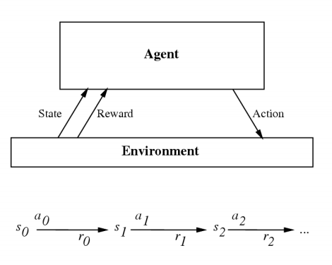
Aprendizaje por Refuerzo
Aplicable si es Posible tener Retroalimentación del Resultado – Q-Learning
  Refuerzo → requiere definir función de Recompensa Inmediata
  Recompensa → premio o castigo dependiendo del éxito/fracaso de una acción
MODELO
Solución “Política”
Para cada Estado define la “Mejor Acción”

Slide 16
Aprendizaje por Refuerzo
Aplicable si es Posible tener Retroalimentación del Resultado – Q-Learning
  Refuerzo → requiere definir función de Recompensa Inmediata
  Recompensa → premio o castigo dependiendo del éxito/fracaso de una acción
MODELO
Solución “Política”
Para cada Estado define la “Mejor Acción”
  Función de Valor
  Asignación de Crédito por Propagación Atenuada
  Crédito → Contribución de una Acción al éxito/fracaso
  Q-Learning
  Cálculo Incremental de una aproximación de la función de valor
  Converge a la política Óptima a medida que se explora y explota la política en el tiempo

Slide 17


Aprendizaje por Refuerzo
Aplicable si es Posible tener Retroalimentación del Resultado – Q-Learning
  Refuerzo → requiere definir función de Recompensa Inmediata
  Recompensa → premio o castigo dependiendo del éxito/fracaso de una acción
81
90
100
MODELO
Solución “Política”
Cómo dar Recompensas?
Contribución de
Cada Acción al
Éxito/Fracaso
72

Slide 18
Aprendizaje por Refuerzo
Aplicable si es Posible tener Retroalimentación del Resultado – Q-Learning
  Refuerzo → requiere definir función de Recompensa Inmediata
  Recompensa → premio o castigo dependiendo del éxito/fracaso de una acción
63
72
100
MODELO
Solución “Política”
Cómo dar Recompensas?
Contribución de
Cada Acción al
Éxito/Fracaso
54
81
90

Slide 19
Aprendizaje por Refuerzo
Aplicable si es Posible tener Retroalimentación del Resultado – Q-Learning
  Refuerzo → requiere definir función de Recompensa Inmediata
  Recompensa → premio o castigo dependiendo del éxito/fracaso de una acción
63
72
100
MODELO
Solución “Política”
Cómo dar Recompensas?
Contribución de
Cada Acción al
Éxito/Fracaso
54
81
90

Slide 20
Aprendizaje por Refuerzo
Aplicable si es Posible tener Retroalimentación del Resultado – Q-Learning
  Refuerzo → requiere definir función de Recompensa Inmediata
  Recompensa → premio o castigo dependiendo del éxito/fracaso de una acción
MODELO
Solución “Política”
Meta
90
100
0
Función de Valor
Qué Acción es Mejor?
Acción que lleva al
Estado de Mejor Valor
81
90
100

Slide 21
Aprendizaje por Refuerzo
Aplicable si es Posible tener Retroalimentación del Resultado – Q-Learning
  Refuerzo → requiere definir función de Recompensa Inmediata
  Recompensa → premio o castigo dependiendo del éxito/fracaso de una acción
MODELO
Solución “Política”
Meta
90
100
0
Cómo dar Recompensas?
Detección INMEDIATA
del Exito/Fracaso con los “sensores”
81
90
100

Slide 22
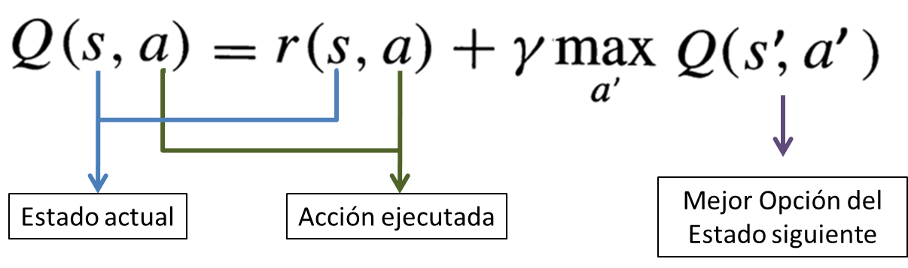
Aprendizaje por Refuerzo
Aplicable si es Posible tener Retroalimentación del Resultado – Q-Learning
  Refuerzo → requiere definir función de Recompensa Inmediata
  Recompensa → premio o castigo dependiendo del éxito/fracaso de una acción
20
MODELO
Solución “Política”
S
0
S’
0
Meta
r(s,a)
Q-Learning - Exploración
Cómo propagar Recompensas?
obtener crédito de los “Mejores Vecinos”
30
Q(s,a) = 0 + 0,9 x max(20,0,30) = 27
Factor de Descuento

Slide 23
Aprendizaje por Refuerzo
Aplicable si es Posible tener Retroalimentación del Resultado – Q-Learning
  Refuerzo → requiere definir función de Recompensa Inmediata
  Recompensa → premio o castigo dependiendo del éxito/fracaso de una acción
0
MODELO
Solución “Política”
90
100
Meta
81
Q-Learning - Explotación
Qué Acción es Mejor?
Acción con Mejor Q
72
81
81
90
100
81
90
72
81

Slide 24
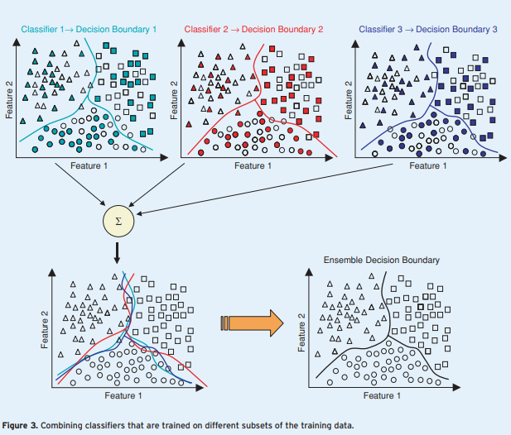
Métodos de Ensamble
PREGUNTA
Cómo Obtener un Clasificador más ROBUSTO?
Combinando
Varios Simples !!
Técnicas de Ensamble

Slide 25
Métodos de Ensamble

Slide 26
Material complementario
1 – Videos
StatQuest: Regresión Logística | StatQuest with Josh Starmer.
  https://www.youtube.com/watch?v=yIYKR4sgzI8
Building your first Neural Network | CodeEmporium.
  https://www.youtube.com/watch?v=DDSMOjlGkh8
How Large Language Models Work | IBM Technology.
  https://www.youtube.com/watch?v=5sLYAQS9sWQ
All Learning Algorithms Explained in 14 Minutes | CN Cinema Guest.
  https://www.youtube.com/watch?v=BT6Aw6Q75Yg

Slide 27
Exposiciones
Técnicas ML-IC
Redes Neuronales – Perceptrón + MLP – grupo 3
Support Vector Machines – Base + Kernel – grupo 5
Árboles de Decisión – ID3 + C4.5 – grupo 2
Regresiones – Lasso + Ridge + Logística – grupo 4
Clustering – K-Means + DBScan – grupo 1
Aprendizaje por Refuerzo – Qlearning –
Aprendizaje Lazy – General + KNN –
Métodos de Ensamble – General + Random Forest – grupo 6
Algoritmos Evolutivos – Algoritmo Genético Base + Aplicación en IA –

Slide 28
Gracias!

